Slide 1
Безналичный Транспорт
Платежные сервисы Сбербанка для общественного транспорта
Заместитель председателя – Управляющий Новосибирского ГОСБ №8047
Игорь Безматерных
март 2017

Slide 2
Рынок общественного транспорта в РФ
Оборот рынка
млрд.руб. в год
По видам транспорта в 2015 году
млрд.руб. в год
Пассажиропоток в 2015 году
млн. поездок в год
https://www.fedstat.ru/indicator/33843

Slide 3
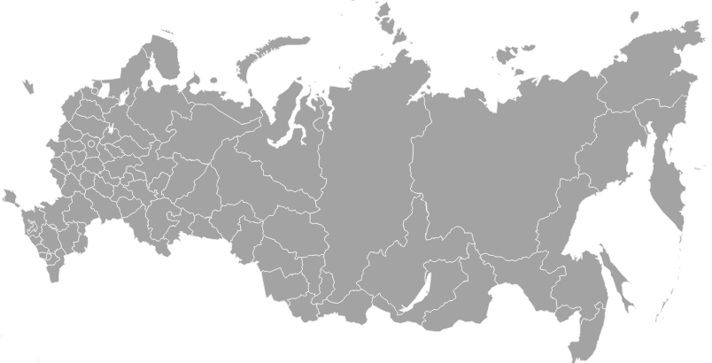
Наземный транспорт
Рынок платежей
Субъекты РФ
Субъекты РФ
35
45
Локальные транспортные карты
Только наличные
Население страны
Годовой оборот, млрд.руб.

Slide 4
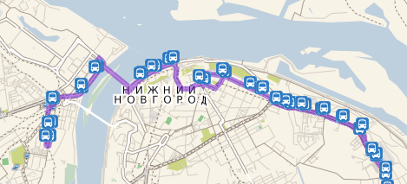
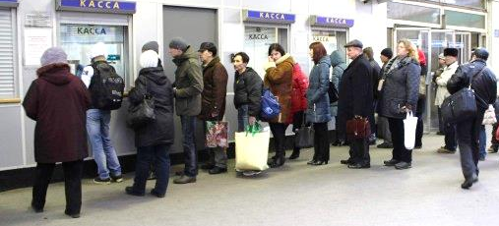
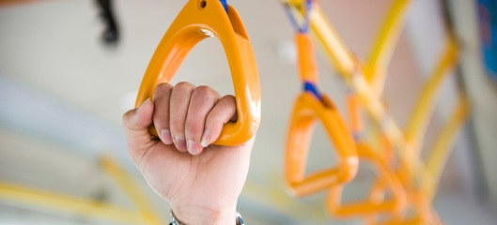
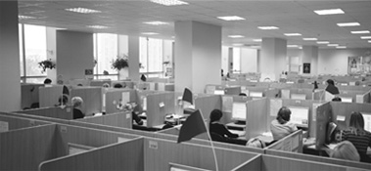
Клиентский опыт
AS IS
Спланировать поездку
Оплатить билет
Совершить поездку
Получить поддержку
Перевозчик
Яндекс
Google
Moovit
Купить в кассе
Пополнить транспортную карту
Купить у кондуктора
Метро
Наземка
Перевозчик
Оператор

Slide 5

Клиентский опыт
TO BE
Спланировать поездку
Совершить поездку
Оплатить билет
Получить поддержку
Перевозчик
Яндекс
Google
Moovit
Метро
Наземка
Турникет
Кондуктор
Web-сервисы
Перевозчик
Оператор
Банк

Slide 6


Опыт создания экосистемы платежей на транспорте
Три направления:
1
Прием банковских карт в транспортных средствах
2
Стимулирование безналичных платежей
Оплата транспортными картами и другими предоплаченными инструментами
Оплата проезда банковской картой и другими EMV-инструментами
3
Пополнение транспортных карт в инфраструктуре Сбербанка

Slide 7
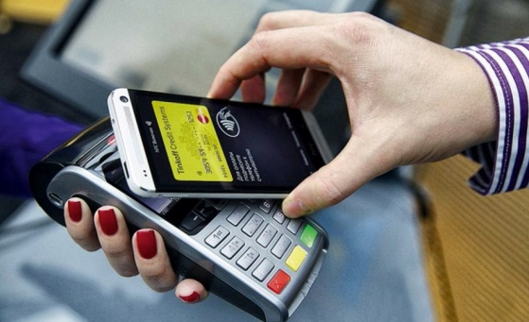
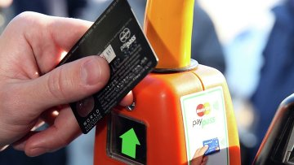
Стратегия Сбербанка
Эволюция платежей в транспорте
1
Прием банковских карт в транспортных средствах
Мобильные терминалы для кондукторов
Стационарные решения для бескондукторной схемы

Slide 8



Стратегия Сбербанка
Эволюция платежей в транспорте
2
Стимулирование безналичных платежей
Специальная цена билета
Инфо-материалы для пассажира
Мотивационные акции
Оплата картой дешевле наличных и не дороже транспортной карты
Транспортные средства и остановки
Интернет
Гос. учреждения
«Каждая 5-я поездка за счет Банка»
Акции платежных систем и эмитентов

Slide 9
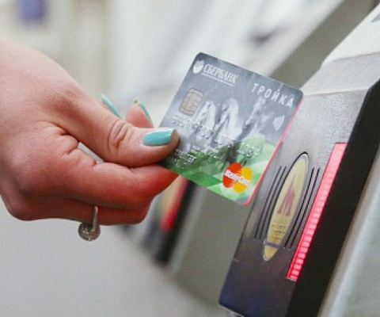
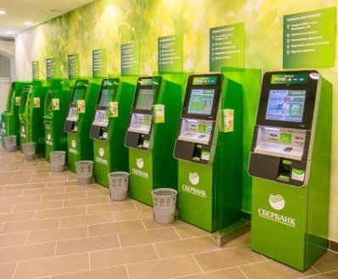
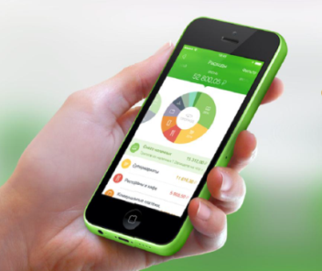
Стратегия Сбербанка
Эволюция платежей в транспорте
3
Пополнение транспортных карт в инфраструктуре Сбербанка
Транспортное приложение на банковской карте
Пополнение и запись билета в УС
Удаленное пополнение - смс и СБОЛ

Slide 10
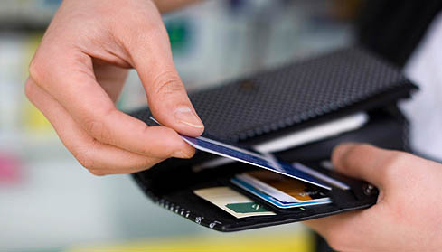
Банковская карта для оплаты проезда
Эмиссия банковских карт
Нет издержек на эмиссию транспортных карт – за проезд можно заплатить картой любого банка
В России выпущено уже более 250 млн банковских карт

Slide 11

Банковская карта для оплаты проезда
Пополнение банковских карт
Не нужно строить инфраструктуру пополнения – она уже построена банками-эмитентами
Проезд можно оплачивать личными дебетовыми, кредитными, зарплатными, социальными и корпоративными картами

Slide 12
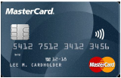
Банковская карта для оплаты проезда
Билет на одну поездку
Длинные проездные билеты
Не требуется предварительная покупка билета или пополнение карты
Оптимальное решение для нерегулярных пассажиров
Для регулярных пассажиров, желающих получать скидки за многоразовое пользование транспортом
Проездной размещается в виде идентификатора на обычной банковской карте – без приобретения дополнительного носителя
Социальные проездные билеты с возможностью учета поездок

Slide 13
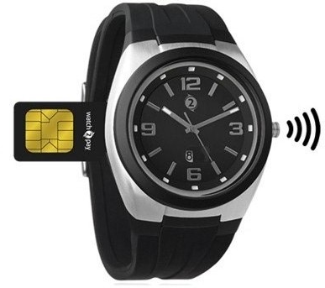
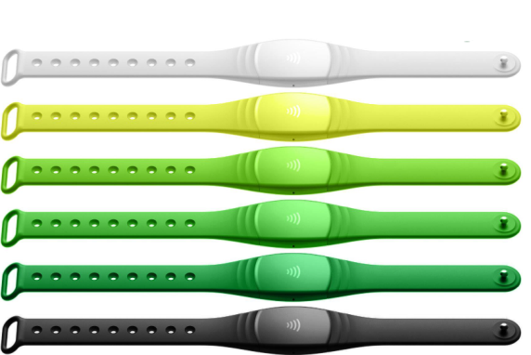
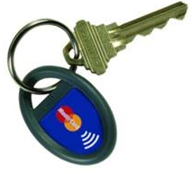
Другие инструменты платежа
Не только карты
Часы
Браслеты
Брелоки

Slide 14
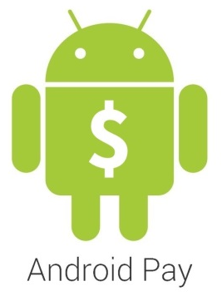


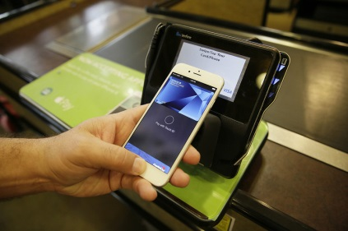
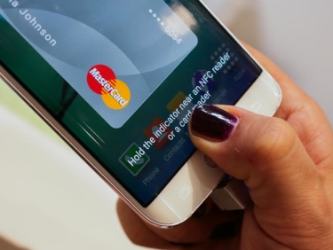
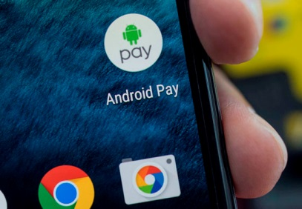
Другие инструменты платежа
NFC-платежи мобильными телефонами

Slide 15
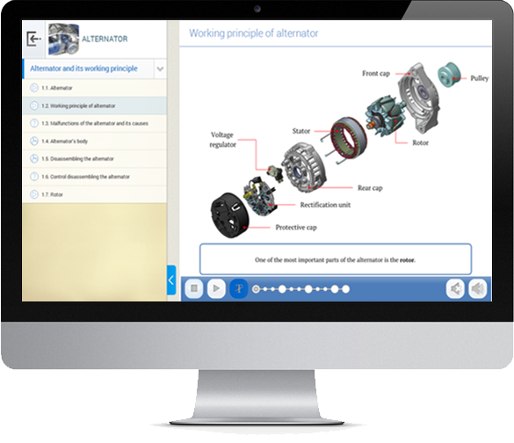
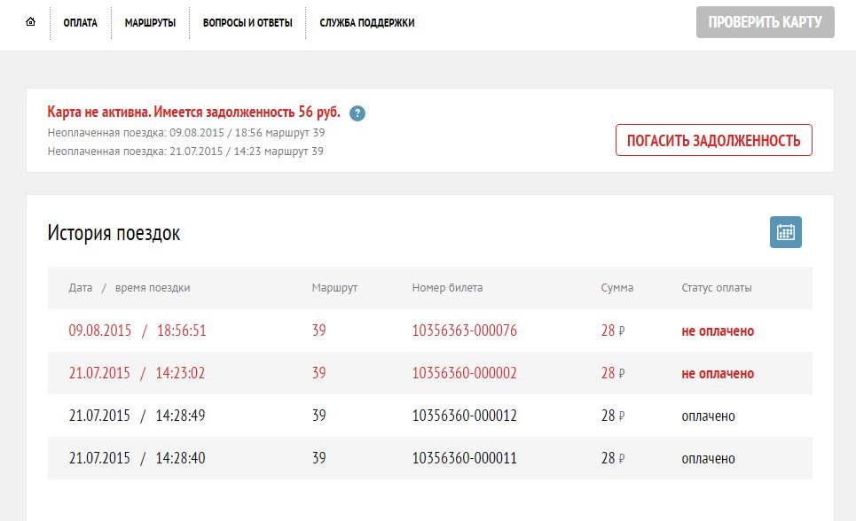
Онлайн-сервисы для пассажира и перевозчика
Личный кабинет пассажира
История поездок
Покупка проездных билетов
Вывод карт из стоп-листа
Ответы на вопросы
Обратная связь

Slide 16
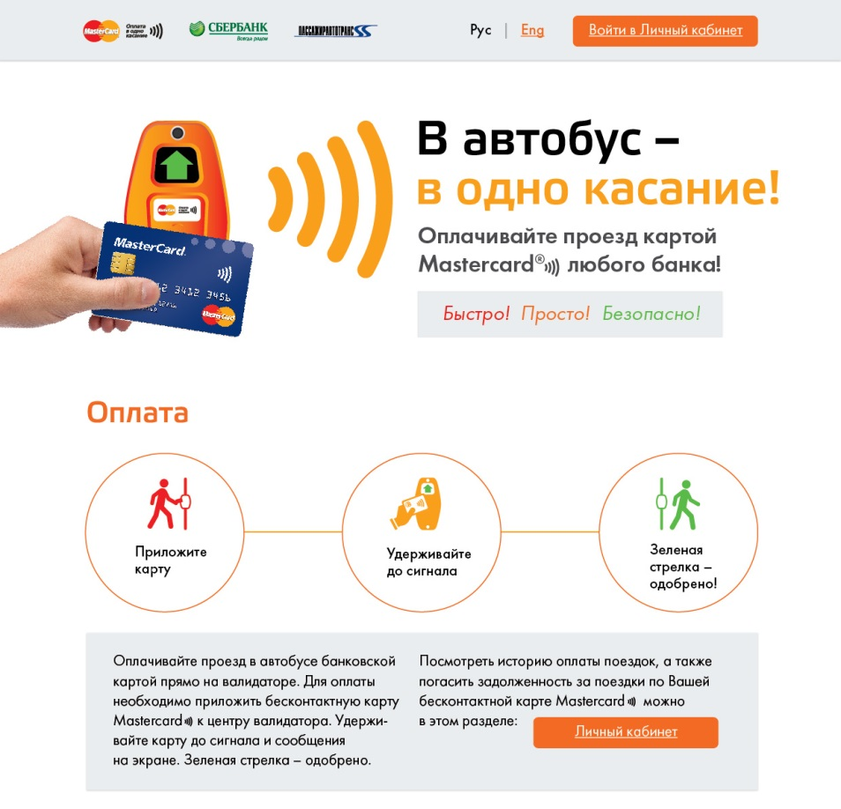
Личный кабинет пассажира
Пример функционала
Страница на сайте перевозчика
Avtobus.spb.ru

Slide 17
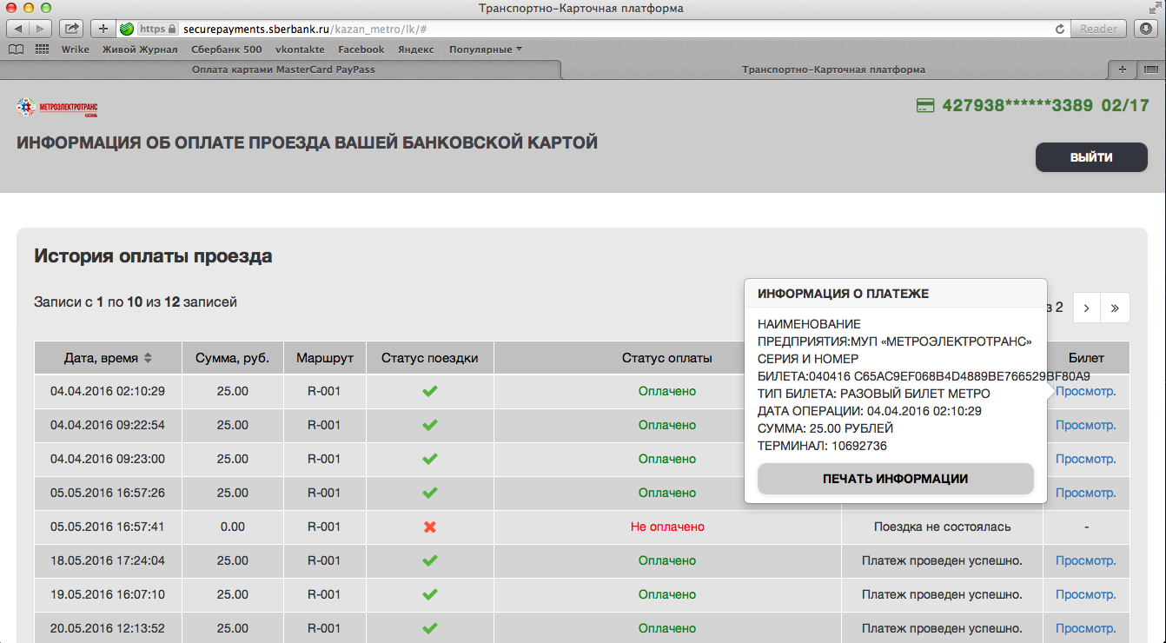
Личный кабинет пассажира
Пример функционала
История поездок
Печать билета
kazanmetro.ru

Slide 18
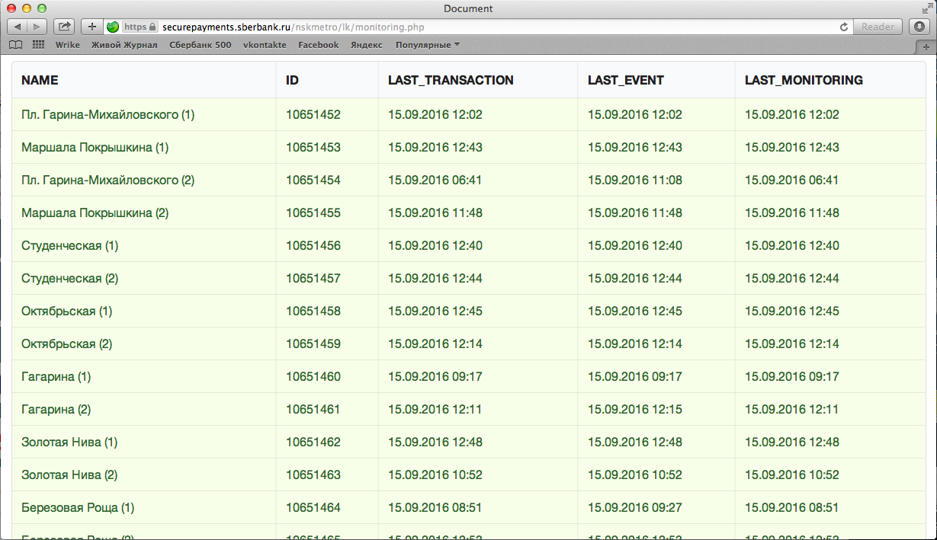
Консоль перевозчика
Пример функционала
Мониторинг работоспособности терминалов
Новосибирский метрополитен

Slide 19
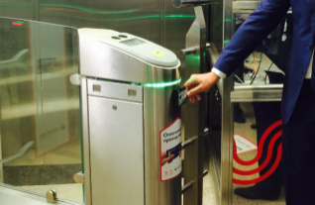
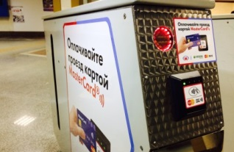
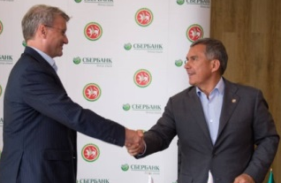
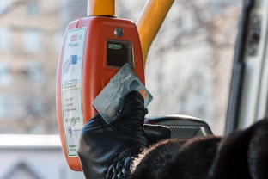
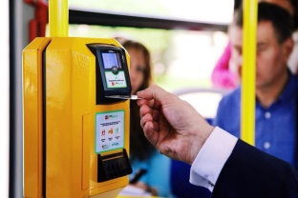
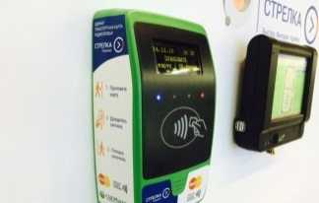
Проекты Сбербанка в общественном транспорте
Московский метрополитен
Новосибирский метрополитен
Казанский метрополитен
Автобусы в Москве
Автобусы в Санкт-Петербурге
Автобусы в Московской области

Slide 20
Проекты Сибирского банка в общественном транспорте
Новосибирский метрополитен

Slide 21
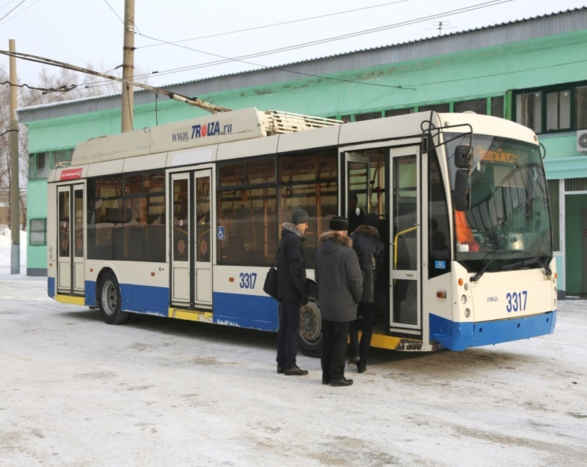
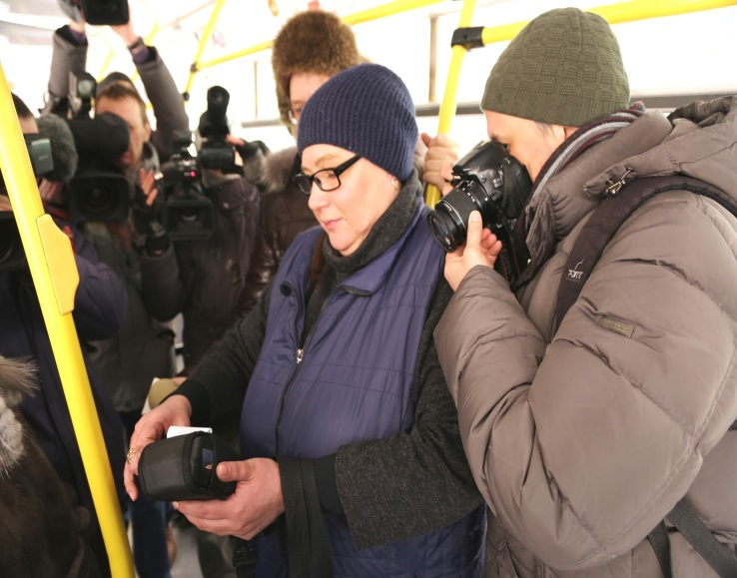
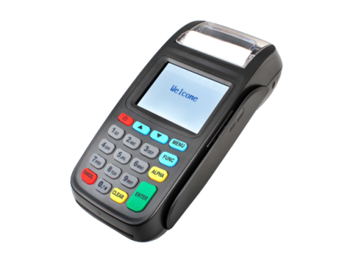

Проекты Сибирского банка в общественном транспорте
Пилотный проект на базе МУП ГЭТ. Оплата проезда банковскими картами (бесконтактными) Троллейбусный маршрут №2, 20 бортов
Оборудование.
Терминал NewPos8210
Официальный старт проекта – 07.02.2017 г.

Slide 22
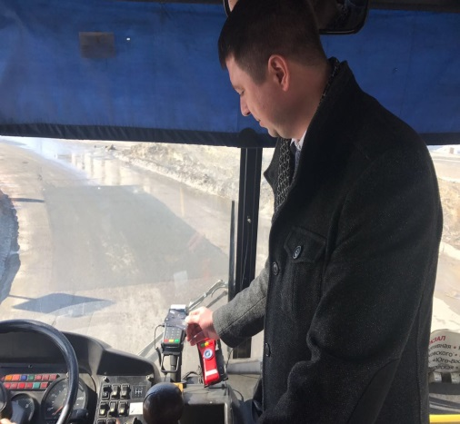
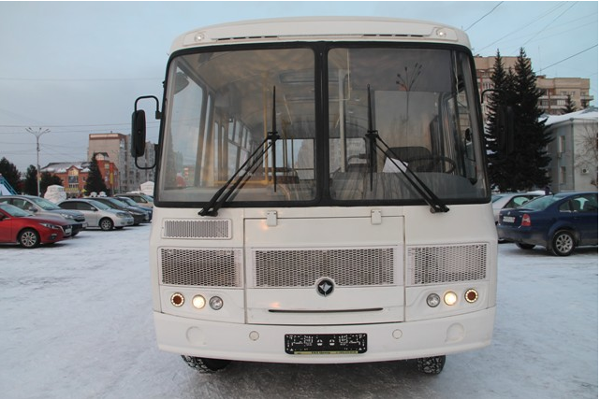
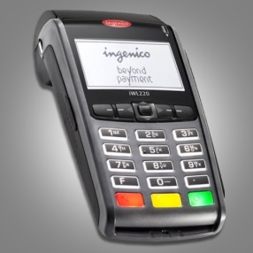
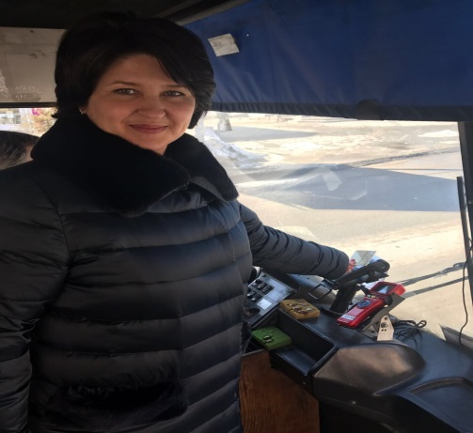
Проекты Сибирского банка в общественном транспорте
Пилотный проект на базе МУП БАТП г. Бердск.
Весь парк Муниципального транспорта.
Оборудование.
Терминал IWL220
Прием бесконтактных и чиповых банковских карт

Slide 23
СПАСИБО ЗА ВНИМАНИЕ!
ГОТОВЫ ОТВЕТИТЬ НА ВОПРОСЫ!

Slide 24
КОНТАКТЫ В СБЕРБАНКЕ
Региональный директор по работе с органами власти Новосибирского ГОСБ № 8047
Устенко Денис Анатольевич +7 (383) 212-24-38
Руководитель проектов УТЭ Сибирского банка
Паренков Алексей Анатольевич +7 (383) 212-25-92

